Slide 1


SAE 601
Création d’un portfolio
Par
SCHAUM Chloé

Slide 2


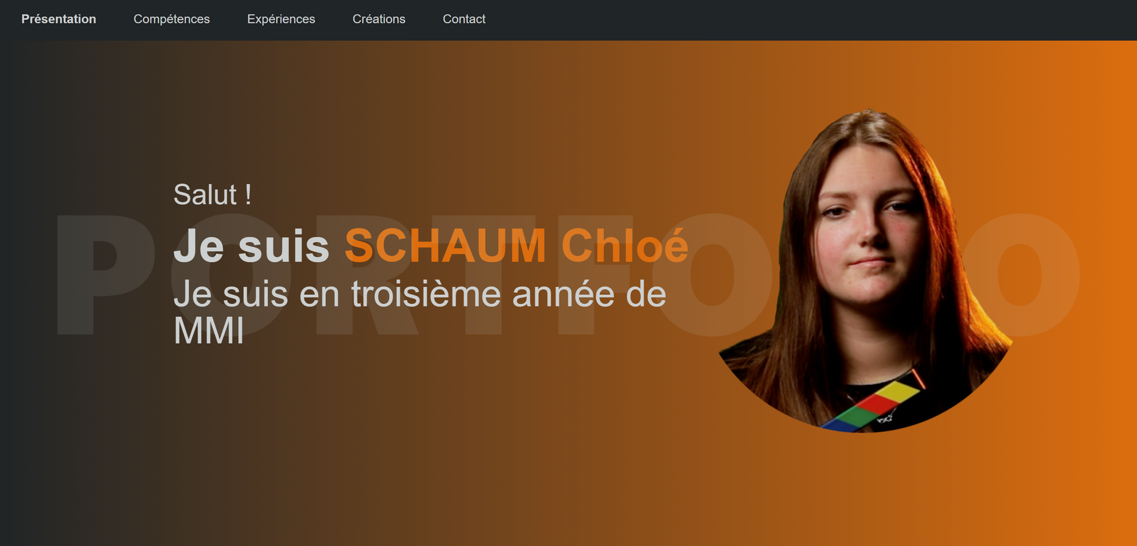

Inspiration

Slide 3
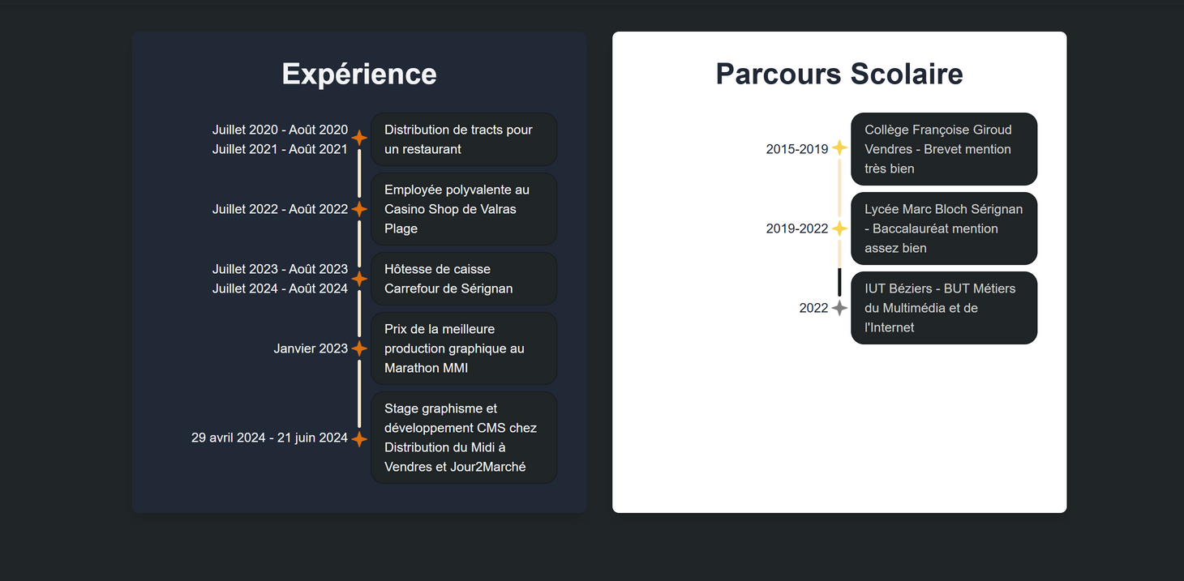
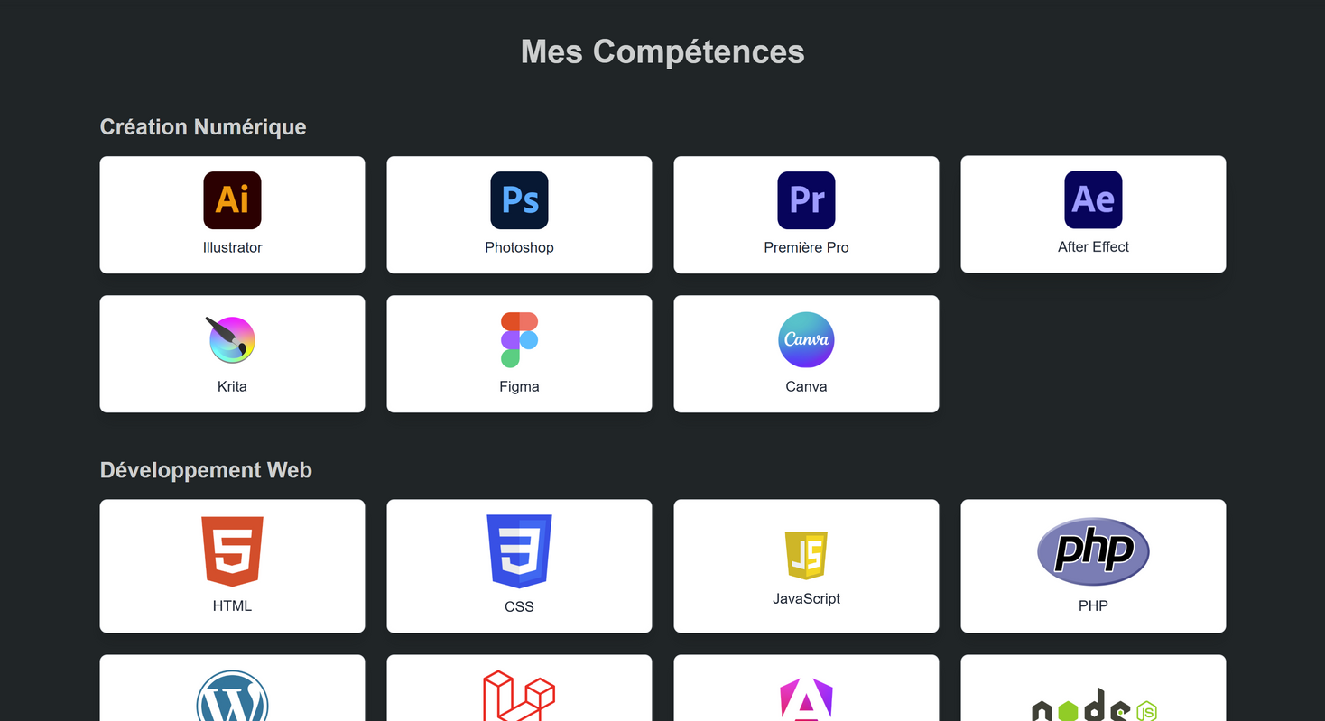

Slide 4
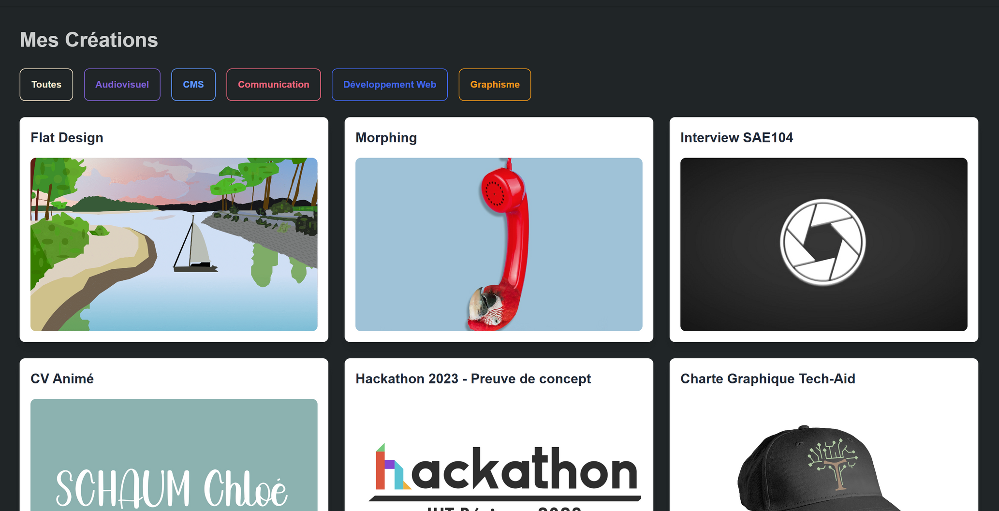

Slide 5
